Slide 1

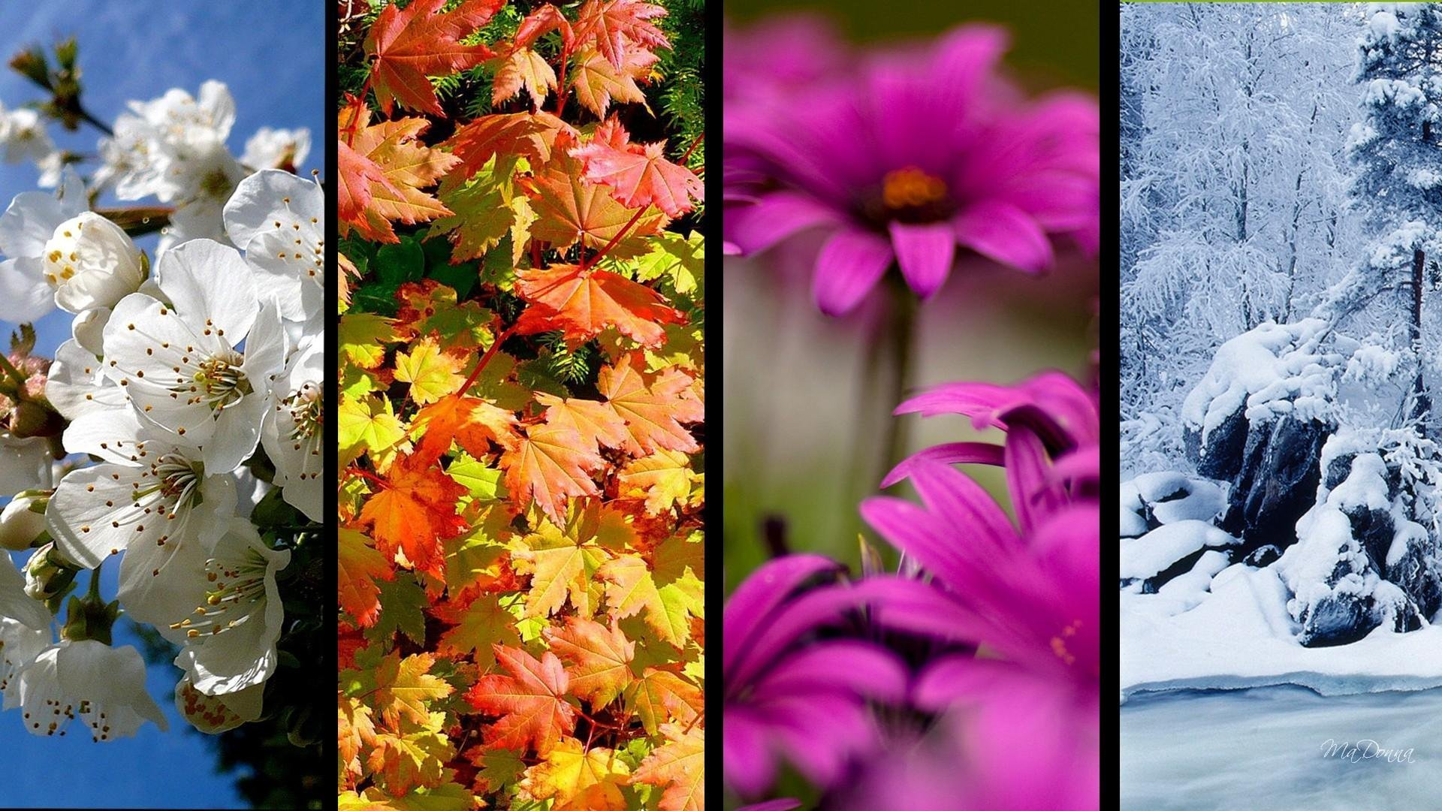
SEASONS
WEATHER

Slide 2
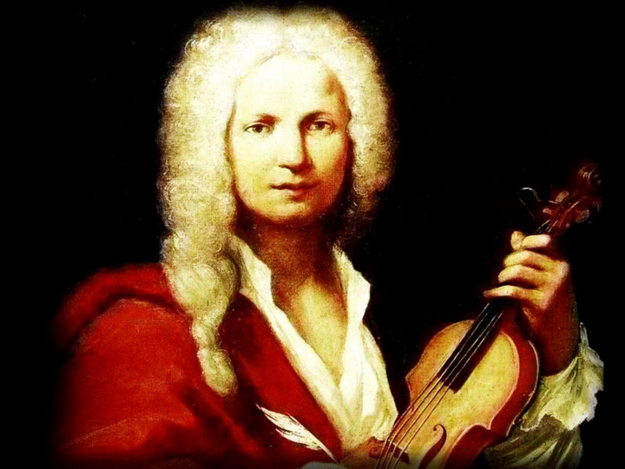
ВРЕМЕНА ГОДА
АНТОНИО ВИВАЛЬДИ

Slide 3
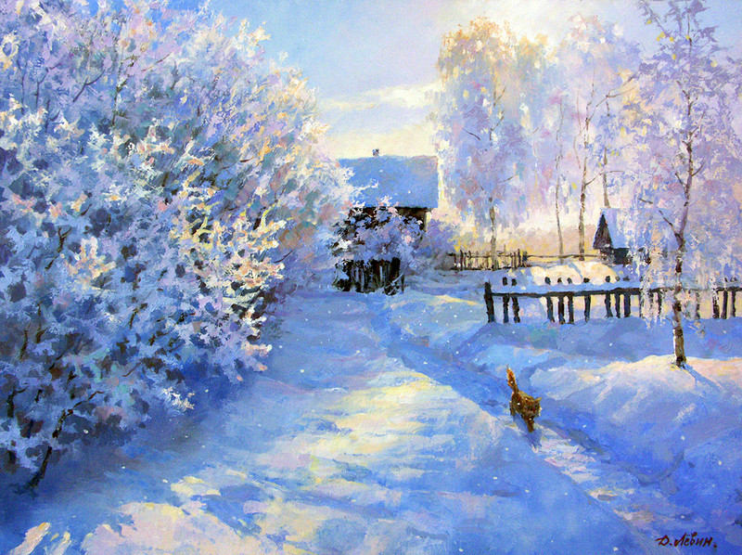
https://youtu.be/QFFrkZOYojk
Серебро, огни и блёстки,-
Целый мир из серебра!
В жемчугах горят берёзы,
Черно-голые вчера.
Брюсов В.

Slide 4
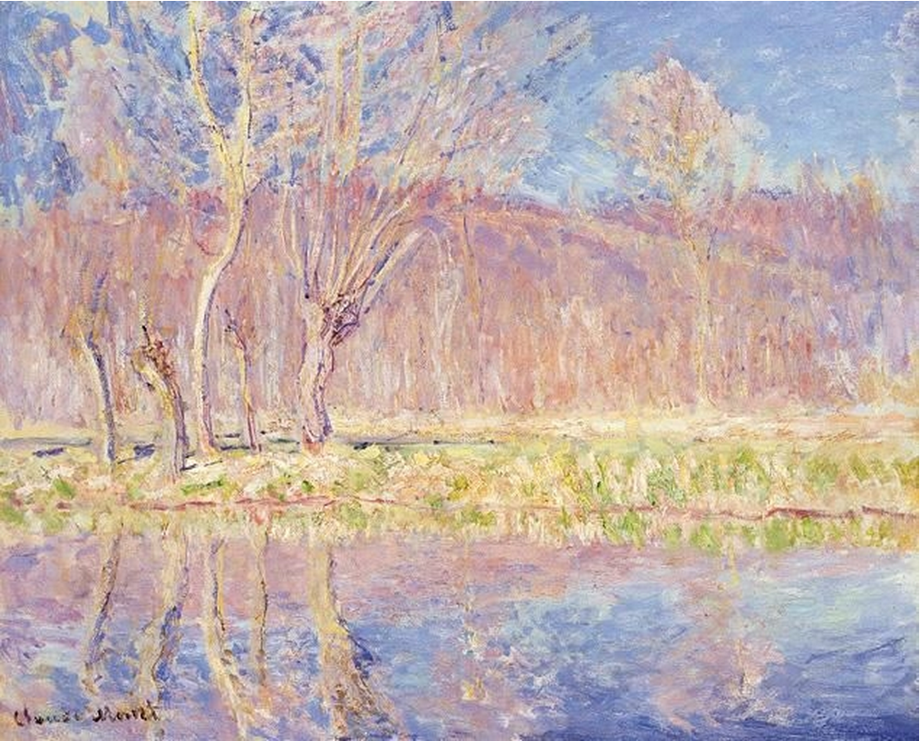
https://youtu.be/TiD_Fv0oLls
Весна, весна! И всё ей радо.
Как в забытьи каком стоишь
И слышишь свежий запах сада
И теплый запах талых крыш.
Бунин И.

Slide 5
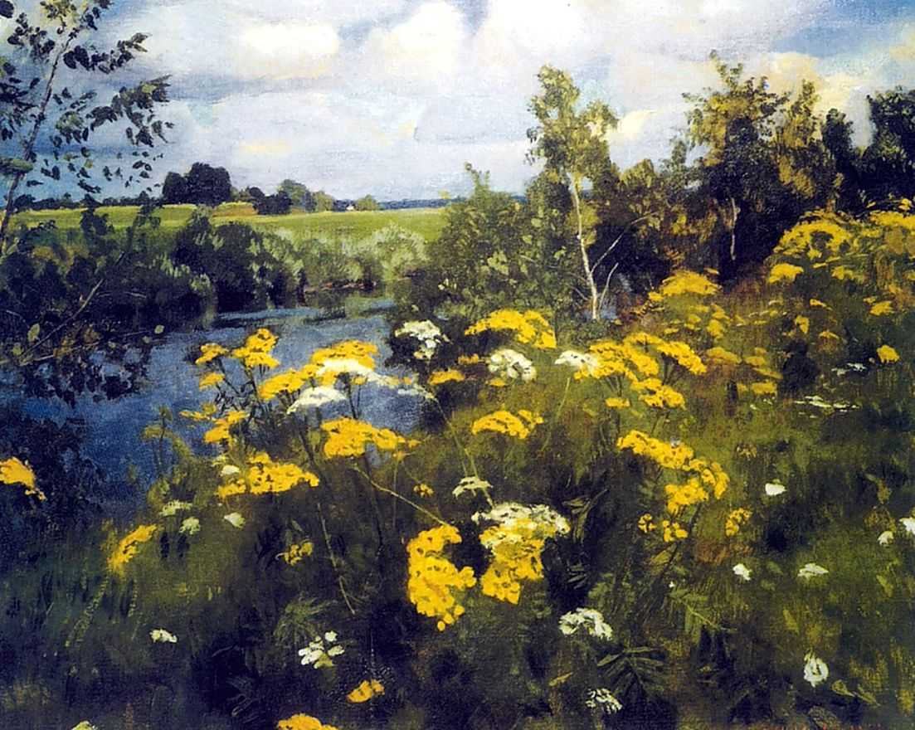
https://youtu.be/bawZD6hx0hE
Час от часу жар сильней,
Тень ушла к немым дубровам,
И с желтеющих полей
Веет запахом медовым
Тютчев Ф.

Slide 6
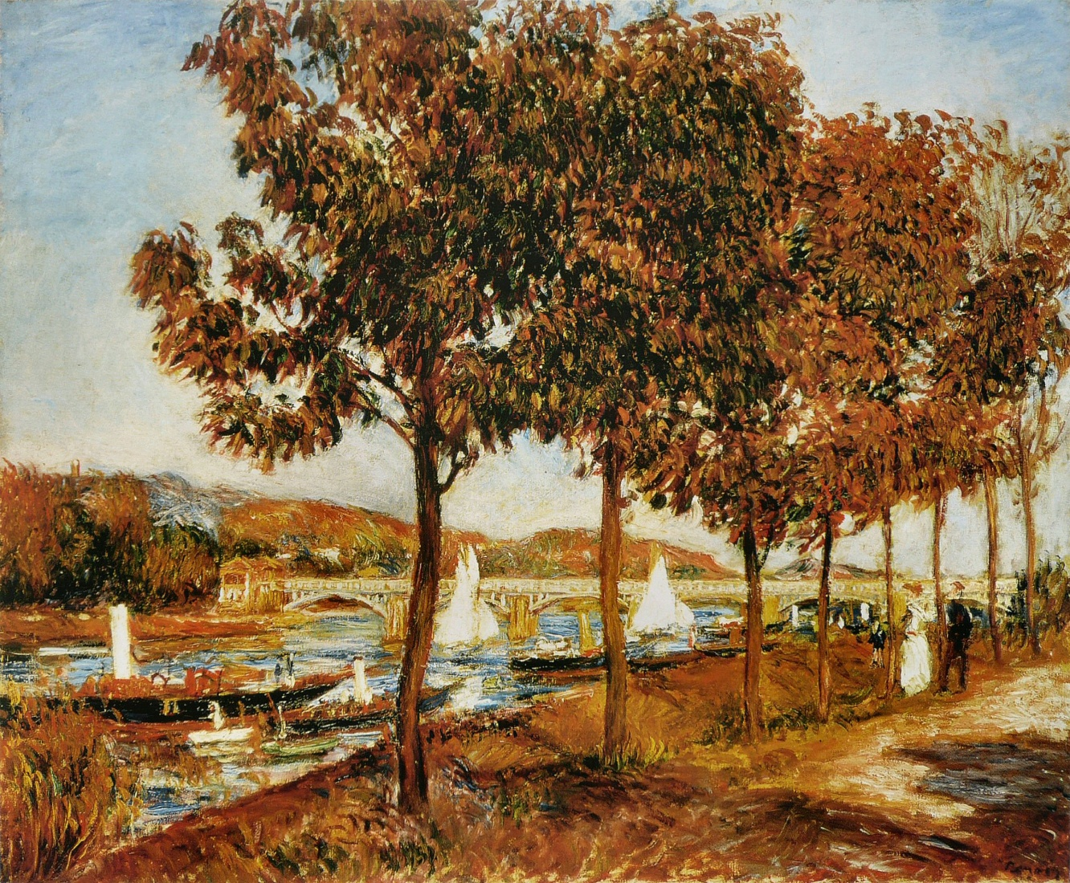
https://youtu.be/0aLi0mgrehU
Осень. Обсыпается весь наш бледный сад,
Листья пожелтелые по ветру летят;
Лишь вдали красуются, там на дне долин, Кисть ярко-красные вянущих рябин
Толстой А.

Slide 7
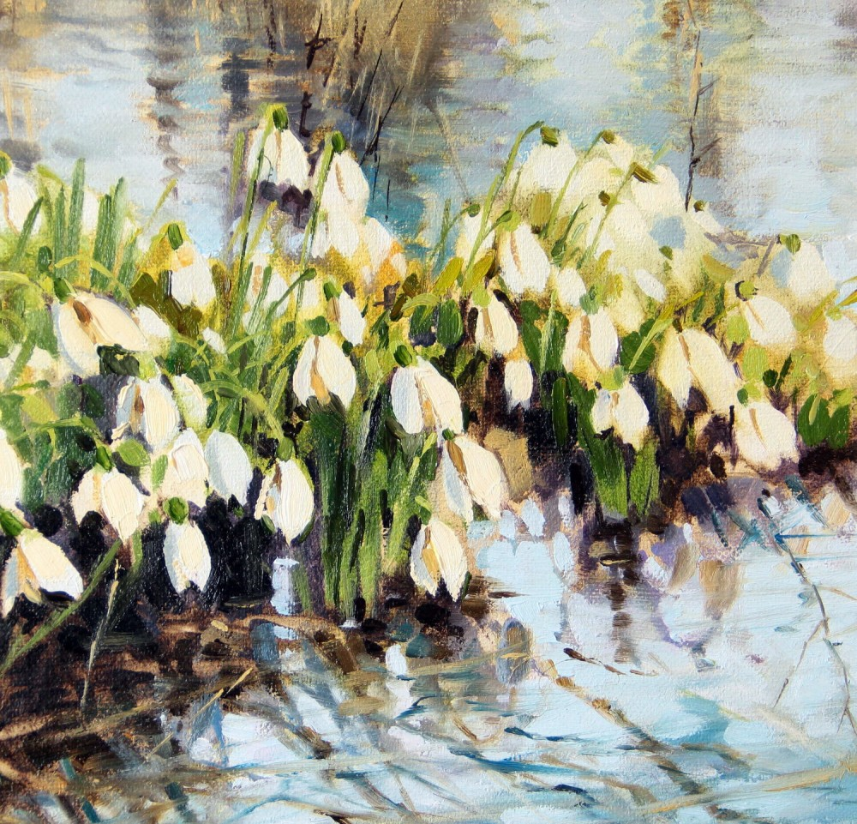
ПАЛИТРА ВРЕМЕН ГОДА

Slide 8
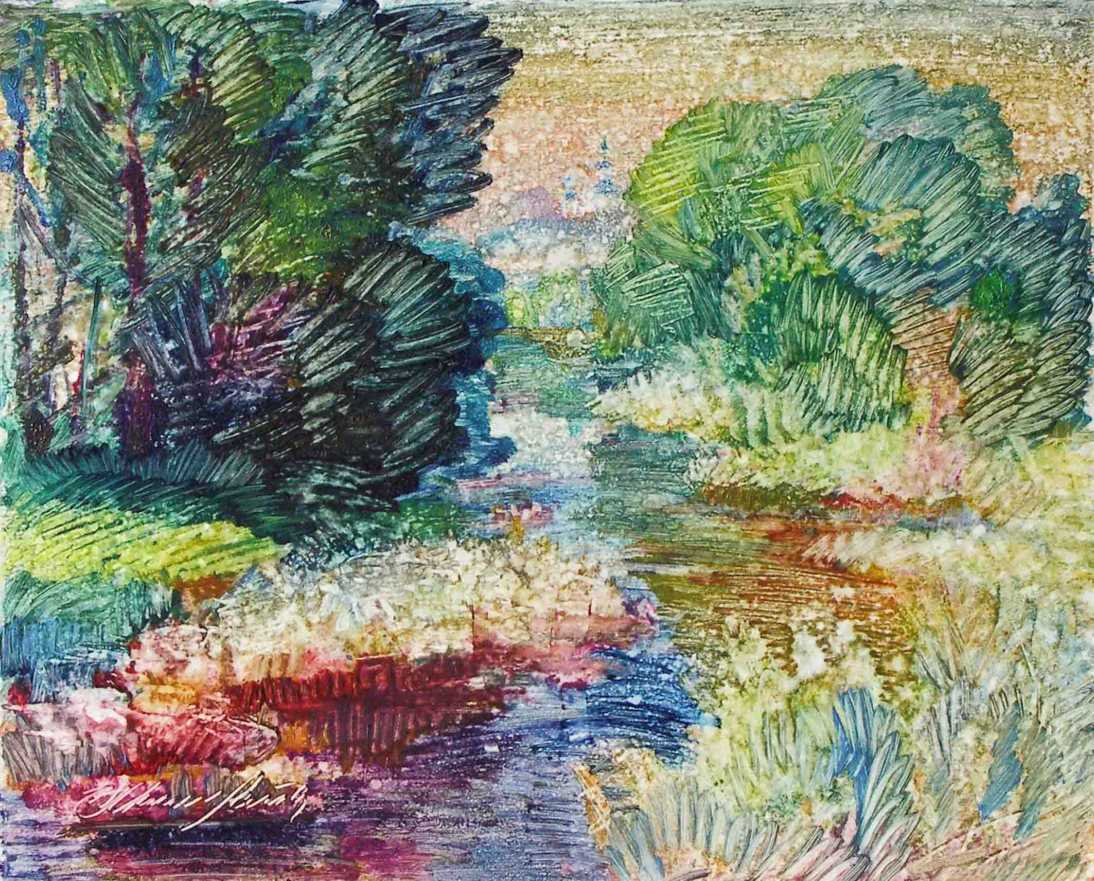
Монотипия — (от греческих слов mono — «один» и typos — «отпечаток») — это вид печатной графики. Художник вручную наносит краски на поверхность печатной формы, а затем создает оттиск изображения на бумаге.
Николай Мишуста «Пейзаж»

Slide 9
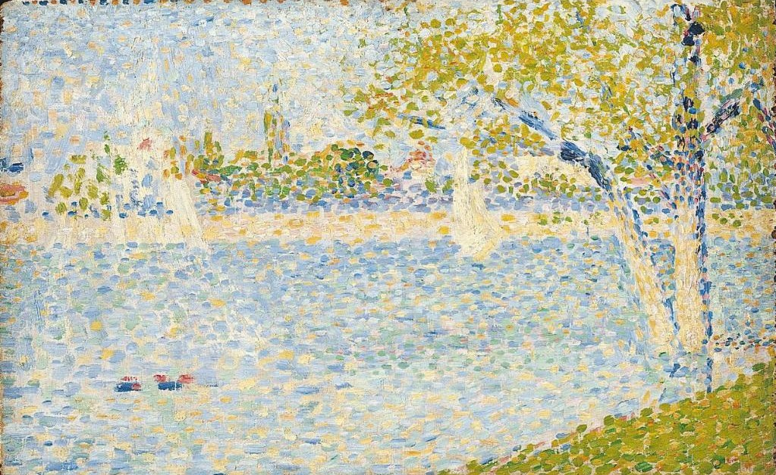
Пуантилизм — это стилистическое направление, а также особый метод в живописи начала XX века. Французский термин pointillisme буквально переводится как «точечность» и образован от слова point — «точка»
Жорж Сёра «Сена»

Slide 10
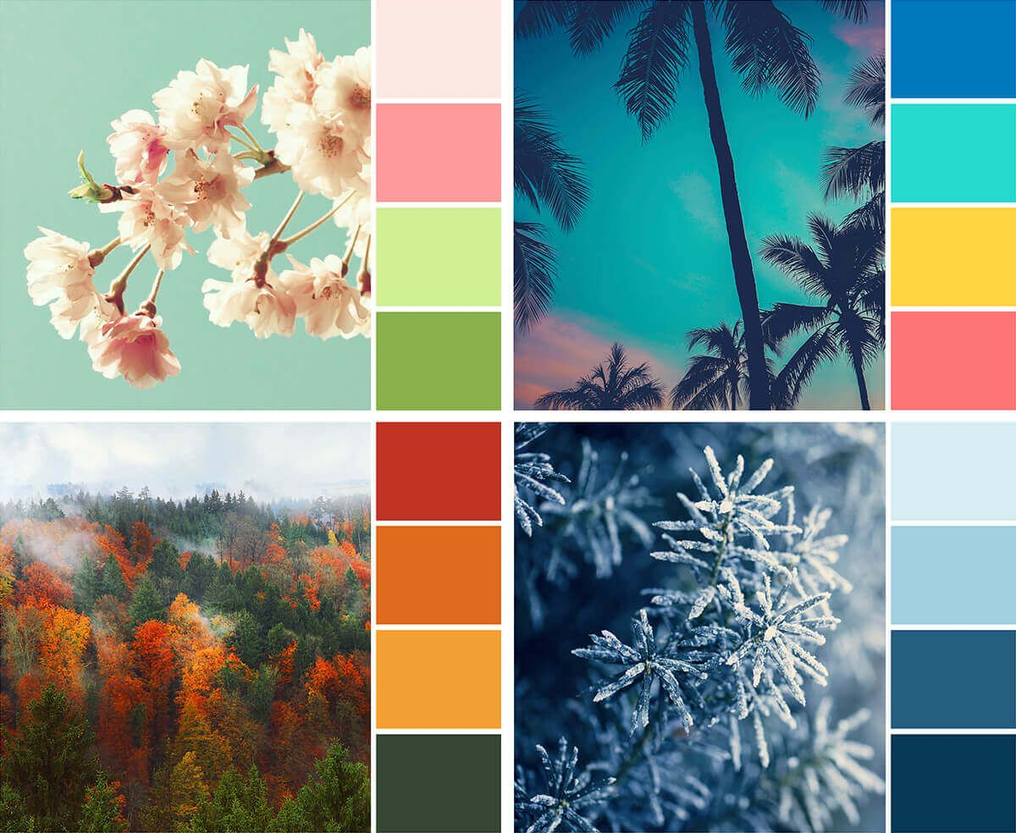
ПАЛИТРА ВРЕМЕН ГОДА

Slide 11
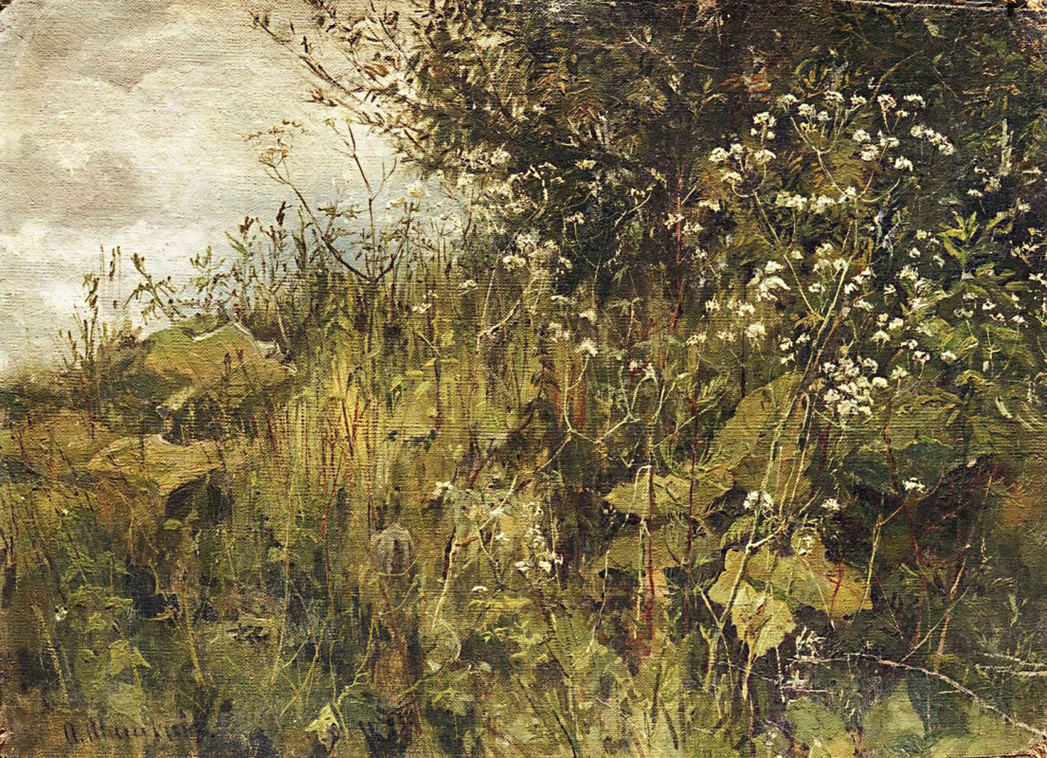
Мелодия ВРЕМЕН ГОДА

Slide 12

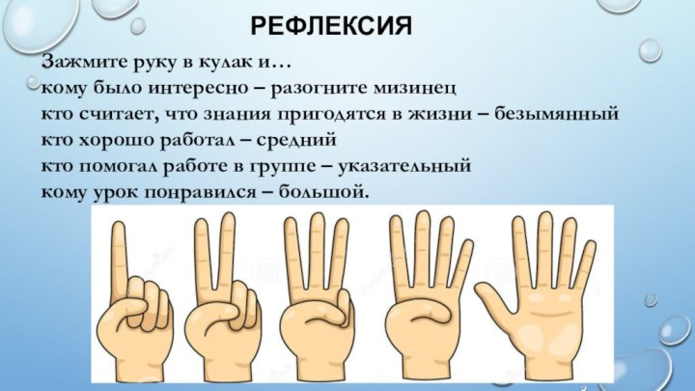

Slide 13
https://youtu.be/QFFrkZOYojk зима
https://youtu.be/TiD_Fv0oLls весна
https://youtu.be/bawZD6hx0hE лето
https://youtu.be/0aLi0mgrehU осень

